Slide 1
第6章 层次结构存储系统 存储器概述 主存与CPU的连接及其读写操作 磁盘存储器 高速缓冲存储器(cache) 虚拟存储器 IA-32/Linux中的地址转换

Slide 2
层次结构存储系统
主要教学目标
理解CPU执行指令过程中为何要访存
理解访存操作的大致过程及涉及到的部件
了解层次化存储器系统的由来及构成
了解CPU与主存储器之间的连接及读写操作
掌握Cache机制并理解其对程序性能的影响
理解程序局部性的重要性并能开发局部性好的程序
了解虚拟存储管理的基本概念和实现原理
理解访存操作完整过程以及所涉及到的部件之间的关联
地址转换（查TLB、查页表）、访问Cache、访问主存、读写磁盘
理解访存过程中硬件和操作系统之间的协调关系

Slide 3
层次结构存储系统
分以下六个部分介绍
第一讲：存储器概述
第二讲：主存与CPU的连接及其读写操作
主存模块的连接和读写操作
“装入”指令和“存储”指令操作过程
第三讲：磁盘存储器
第四讲：高速缓冲存储器(cache)
程序访问的局部性、cache的基本工作原理
cache行和主存块之间的映射方式
cache和程序性能
第五讲：虚拟存储器
虚拟地址空间、虚拟存储器的实现
第六讲：IA-32/Linux中的地址转换
逻辑地址到线性地址的转换
线性地址到物理地址的转换

Slide 4
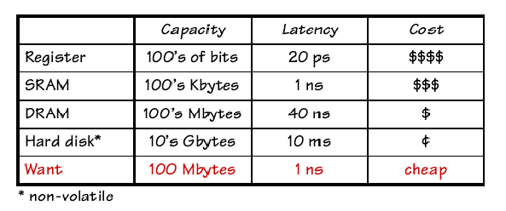
希望的理想存储器
到目前为止，已经了解到有以下几种存储器：
寄存器，SRAM，DRAM， 硬盘
<1KB
1ns
1MB
2ns
1GB
10ns
1000GB
10ms
100GB
1ns
问题：你认为哪一种最适合做计算机的存储器呢？
单独用某一种存储器，都不能满足我们的需要！
采用分层存储结构来构建计算机的存储体系！
Notes:
4
前面我们已经介绍了Register,SRAM,DRAM, Hard Disk , Magnetic Tape and Optical Disk. 从使用和维护角度来说，计算机最好使用一个容量极大而速度极快的存储器。但往往做不到。因而采用一种分级体系结构，使各种不同功能/容量/速度/价格的存储器相互协调以构成最佳性能的存储系统。
调查???

Slide 5
存储器的层次结构
典型存取时间
内部存储器
典型容量
寄存器
1ns(0.5~1cycles)
<1KB
2ns(1~3cycles)
cache
1MB
10ns(10~100cycles)
主存(RAM和ROM)
256MB~1GB
10ms(10⁷~10⁸cycles)
外存储器（硬盘、光盘）
40GB~200GB
10s(脱机)
后备存储器（磁带库、光盘库）
10TB~100TB
外部存储器
列出的时间和容量会随时间变化，但数量级相对关系不变。

Slide 6
层次化存储器结构（Memory Hierarchy）
Lower Level
Memory
To CPU
Upper Level
Memory
Block X
From CPU
Block Y
数据总是在相邻两层之间复制传送
Upper Level: 上层更靠CPU
Lower Level: 下层更远离CPU
Block: 最小传送单位是定长块，互为副本
相当于工厂中设置了多级仓库！
程序访问局部化特点！
例如，写论文时图书馆借参考书：欲借书附近的书也是欲借书！
问题：为什么这种层次化结构是有效的？
时间局部性（Temporal Locality）
含义：刚被访问过的单元很可能不久又被访问
做法：让最近被访问过的信息保留在靠近CPU的存储器中
空间局部性 （Spatial Locality）
含义：刚被访问过的单元的邻近单元很可能不久被访问
做法：将刚被访问过的单元的邻近单元调到靠近CPU的存储器中
Notes:
6
How does the memory hierarchy work? Well it is rather simple, at least in principle.
In order to take advantage of the temporal locality, that is the locality in time, the memory hierarchy will keep those more recently accessed data items closer to the processor because chances are (points to the principle), the processor will access them again soon.
In order to take advantage of the spatial locality, not ONLY do we move the item that has just been accessed to the upper level, but we ALSO move the data items that are adjacent to it.
+1 = 15 min. (X:55)

Slide 7
加快访存速度措施：引入Cache
大量典型程序的运行情况分析结果表明
在较短时间间隔内，程序产生的地址往往集中在一个很小范围内
这种现象称为程序访问的局部性：空间局部性、时间局部性
程序具有访问局部性特征的原因
指令：指令按序存放，地址连续，循环程序段或子程序段重复执行
数据：连续存放，数组元素重复、按序访问
为什么引入Cache会加快访存速度？
在CPU和主存之间设置一个快速小容量的存储器，其中总是存放最活跃（被频繁访问）的程序和数据，由于程序访问的局部性特征，大多数情况下，CPU能直接从这个高速缓存中取得指令和数据，而不必访问主存。
这个高速缓存就是位于主存和CPU之间的Cache！

Slide 8
1、局部性

Slide 9
程序的局部性原理举例1
sum = 0;
for (i = 0; i < n; i++)
sum += a[i];
*v = sum;
主存的布局:
高级语言源程序
对应的汇编语言程序
0x0FC
I0
0x100
I1
0x104
I2
0x108
指 令 数 据
I3
I0: sum <-- 0
I1: ap <-- A A是数组a的起始地址
I2: i <-- 0
I3: if (i >= n) goto done
I4: loop: t <-- (ap) 数组元素a[i]的值
I5: sum <-- sum + t 累计在sum中
I6: ap <-- ap + 4 计算下个数组元素地址
I7: i <-- i + 1
I8: if (i < n) goto loop
I9: done: V <-- sum 累计结果保存至地址v
0x10C
I4
0x110
I5
0x114
I6
• • •
0x400
a[0]
A
0x404
a[1]
0x408
a[2]
0x40C
a[3]
0x410
a[4]
0x414
a[5]
每条指令4个字节；每个数组元素4字节
指令和数组元素在内存中均连续存放
sum, ap ,i, t 均为通用寄存器；A，V为内存地址
• • •
0x7A4
V

Slide 10
程序的局部性原理举例1
sum = 0;
for (i = 0; i < n; i++)
sum += a[i];
*v = sum;
问题：指令和数据的时间局部性和空间局部性
各自体现在哪里？
指令： 0x0FC（I0）
…
→0x108（I3）
→0x10C（I4）
…
→0x11C（I8）
→0x120（I9）
数据：只有数组在主存中：
0x400→0x404→0x408
→0x40C→……→0x7A4
主存的布局:
若n足够大，则在一段时间内一直在局部区域内执行指令，故循环内指令的时间局部性好；
按顺序执行，故程序空间局部性好！
0x0FC
I0
0x100
I1
0x104
指 令 数 据
循环n次
I2
0x108
I3
0x10C
I4
0x110
I5
0x114
I6
• • •
0x400
a[0]
A
0x404
a[1]
0x408
a[2]
0x40C
a[3]
0x410
a[4]
0x414
a[5]
数组元素按顺序存放，按顺序访问，故空间局部性好；
每个数组元素都只被访问1次，故没有时间局部性。
• • •
0x7A4
V

Slide 11
程序的局部性原理举例2
以下哪个对数组a引用的空间局部性更好？时间局部性呢？变量sum的空间局部性和时间局部性如何？对于指令来说，for循环体的空间局部性和时间局部性如何？
M=N=2048时主存的布局:
程序段A:
int sumarrayrows(int a[M][N])
{
int i, j, sum=0;
for (i=0; i<M, i++)
for (j=0; j<N, j++) sum+=a[i][j];
return sum;
}
0x0FC
I1
0x100
I2
• • •
指 令 数 据
for循环体
0x17C
I33
0x180
I34
0x184
I35
• • •
0x400
a[0][0]
a
程序段B:
int sumarraycols(int a[M][N])
{
int i, j, sum=0;
for (j=0; j<N, j++)
for (i=0; i<M, i++) sum+=a[i][j];
return sum;
}
0x404
a[0][1]
• • •
a[0][2047]
0xc00
a[1][0]
0xc04
a[1][1]
• • •
sum
数组在存储器中按行优先顺序存放

Slide 12
程序的局部性原理举例2
0x0FC
I1
程序段A的时间局部性和空间局部性分析
（1）数组a：访问顺序为a[0][0], a[0][1] ,……, a[0][2047]; a[1][0], a[1][1],…… ,a[1][2047];
……，与存放顺序一致，故空间局部性好！
因为每个a[i][j]只被访问一次，故时间局部性差！
（2）变量sum：单个变量不考虑空间局部性；每次循环都要访问sum，所以其时间局部性较好！
（3） for循环体：循环体内指令按序连续存放，所以空间局部性好！
循环体被连续重复执行2048x2048次，所以时间局部性好！
0x100
I2
• • •
指 令 数 据
for循环体
0x17C
I33
0x180
I34
0x184
I35
• • •
0x400
a[0][0]
a
0x404
a[0][1]
• • •
a[0][2047]
0xc00
a[1][0]
0xc04
a[1][1]
• • •
sum
实际上 优化的编译器使循环中的sum分配在寄存器中，最后才写回存储器！

Slide 13
程序的局部性原理举例2
程序段B的时间局部性和空间局部性分析
（1）数组a：访问顺序为a[0][0], a[1][0] ,……, a[2047][0]; a[0][1], a[1][1],…… ,a[2047][1];……，与存放顺序不一致，每次跳过2048个单元，若交换单位小于2KB，则没有空间局部性！
（时间局部性差，同程序A）
（2）变量sum：（同程序A ）
（3） for循环体：（同程序A）
0x0FC
I1
0x100
I2
• • •
指 令 数 据
for循环体
0x17C
I33
0x180
I34
0x184
I35
• • •
0x400
a[0][0]
a
0x404
a[0][1]
• • •
a[0][2047]
0xc00
a[1][0]
0xc04
a[1][1]
• • •
sum
实际运行结果(2GHz Intel Pentium 4):
程序A：59,393,288 时钟周期
程序B：1,277,877,876 时钟周期
程序A比程序B快21.5 倍!!
BACK

Slide 14
矩阵相乘——ijk
for(i=0;i<n;i++)
for(j=0;j<n;j++)
for(k=0;k<n;k++)
C[i+j*n]+=A[i+k*n]*B[k+j*n];
i
i
j
j
B
A
C
Notes:
按照ijk顺序进行矩阵相乘时，

Slide 15
矩阵相乘——ikj
for(i=0;i<n;i++)
for(k=0;k<n;k++)
for(j=0;j<n;j++)
C[i+j*n]+=A[i+k*n]*B[k+j*n];
k
i
i
k
B
A
C
Notes:
按照jki顺序进行矩阵相乘时，我们发现矩阵B和C都是沿列方向读取，因而空间局部性最好，计算速度也最慢。

Slide 16
矩阵相乘——jki
for(j=0;j<n;j++)
for(k=0;k<n;k++)
for(i=0;i<n;i++)
C[i+j*n]+=A[i+k*n]*B[k+j*n];
k
k
j
j
B
A
C
Notes:
按照jki顺序进行矩阵相乘时，我们发现矩阵A和C都是沿行方向读取，因而空间局部性最好，计算速度也最快。

Slide 17
分块矩阵相乘
B
A
C
B
A
C

Slide 18
2、什么是cache

Slide 19
Cache(高速缓存)是什么样的？
Cache是一种小容量高速缓冲存储器，它由SRAM组成。
Cache直接制作在CPU芯片内，速度几乎与CPU一样快。
程序运行时，CPU使用的一部分数据/指令会预先成批拷贝在Cache中，Cache的内容是主存储器中部分内容的映象。
当CPU需要从内存读(写)数据或指令时，先检查Cache，若有，就直接从Cache中读取，而不用访问主存储器。
数据访问过程：
Cache存储器
8
4
9
14
3
10
主存中的信息按“块”送到Cache中
4
10
主存储器
0
1
2
3
4
4
5
6
7
8
9
10
10
11
12
13
14
15
块（Block）

Slide 20
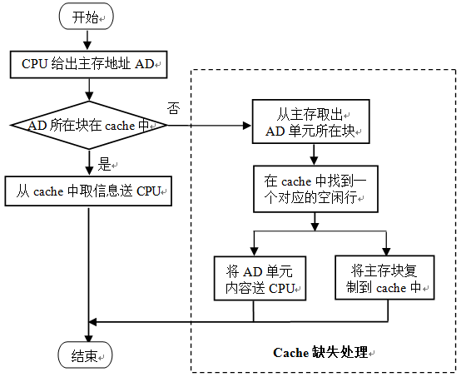
Cache 的操作过程
问题：什么情况下，CPU产生访存要求？
若被访问信息不在cache中，称为缺失或失靶(miss)
执行指令时！
若被访问信息在cache中，称为命中(hit)

Slide 21
Cache（高速缓存）的实现
问题：要实现Cache机制需要解决哪些问题？
如何分块？
主存块和Cache之间如何映射?
Cache已满时，怎么办？
写数据时怎样保证Cache和MM的一致性？
如何根据主存地址访问到cache中的数据？……
主存被分成若干大小相同的块，称为主存块(Block)，Cache也被分成相同大小的块，称为Cache行（line）或槽（Slot）。
问题：Cache对程序员(编译器)是否透明？为什么？
是透明的，程序员(编译器)在编写/生成高级或低级语言程序时无需了解Cache是否存在或如何设置，感觉不到cache的存在。
但是，对Cache深入了解有助于编写出高效的程序！

Slide 22
3、cache映射类型

Slide 23
Cache映射(Cache Mapping)
什么是Cache的映射功能？
把访问的局部主存区域取到Cache中时，该放到Cache的何处？
Cache槽比主存块少，多个主存块映射到一个Cache槽中
如何进行映射？
把主存空间划分成大小相等的主存块（Block）
Cache中存放一个主存块的对应单位称为槽（Slot）或行（line）
有书中也称之为块（Block），有书称之为页（page）（不妥！）
将主存块和Cache行按照以下三种方式进行映射
直接(Direct)：每个主存块映射到Cache的固定行
全相联(Full Associate)：每个主存块映射到Cache的任一行
组相联(Set Associate)：每个主存块映射到Cache固定组中任一行

Slide 24
The Simplest Cache: Direct Mapped Cache
Direct Mapped Cache（直接映射Cache举例)
把主存的每一块映射到一个固定的Cache行（槽）
也称模映射(Module Mapping)
映射关系为：
Cache行号=主存块号 mod Cache行数
举例：4=100 mod 16 （假定Cache共有16行）
(说明：主存第100块应映射到Cache的第4行中。)
块（行）都从0开始编号
特点：
容易实现，命中时间短
无需考虑淘汰（替换）问题
但不够灵活，Cache存储空间得不到充分利用，命中率低
例如，需将主存第0块与第16块同时复制到Cache中时，由于它们都只能复制到Cache第0行，即使Cache其它行空闲，也有一个主存块不能写入Cache。这样就会产生频繁的 Cache装入。
SKIP

Slide 25
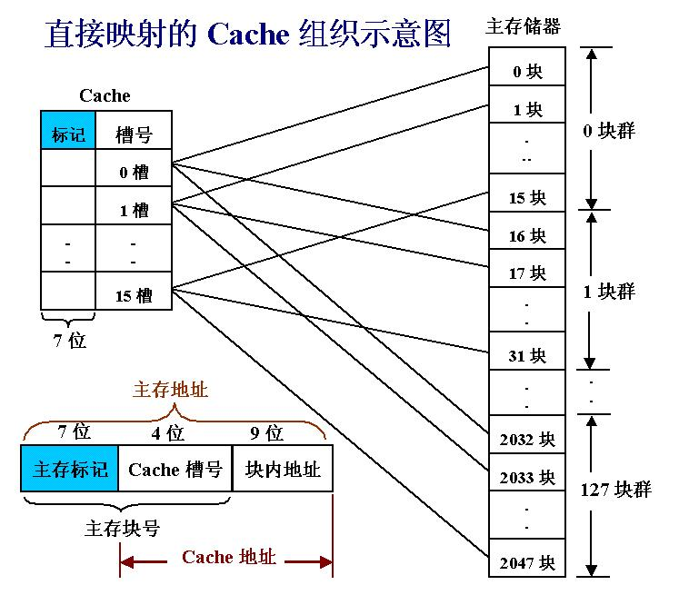
直接映射Cache组织示意图
假定数据在主存和Cache间的传送单位为512字。
Cache大小：2¹³字=8K字=16行 x 512字/ 行
主存大小：2²⁰字=1024K字=2048块 x 512字/ 块
0000001
0220CH
Cache标记(tag)指出对应行取自哪个主存块群
指出对应地址位于哪个块群
Cache索引
例：如何对0220CH单元进行访问？
0000 0010 0010 0000 1100B 是第1块群中的0001块（即第17块）中第12个单元！
Notes:
25
每个槽有个标志字段，用于指出该槽取自主存的哪个块群。主存共有128个块群。故标志位有7位。
每个块群中的16块与Cache的16个槽一一对应。
主存地址共20位：7位标志、4位槽号、9位字号。高7位标志表示该地址位于主存哪一个块群。
访存过程：
CPU给出20位主存地址，根据地址中间4位找到Cache相应的槽，然后取出该槽的标志，与地址中高7位进行比较。 若相等，则说明该主存单元所在的块在Cache中，再根据低9位字地址，从Cache的这一槽中取出字地址指出的那个单元送CPU；若不相等，则说明要访问的主存单元所在的那一块不在主存。此时将主存中该块调入Cache对应的槽中,并将该单元送CPU。

Slide 26
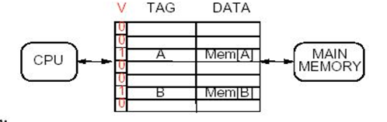
有效位（Valid Bit）
为何要用有效位来区分是否有效？
V为有效位，为1表示信息有效，为0表示信息无效
开机或复位时，使所有行的有效位V=0
某行被替换后使其V=1
某行装入新块时 使其V=1
通过使V=0来冲刷Cache（例如：进程切换时，DMA传送时）
通常为操作系统设置“cache冲刷”指令，因此，cache对操作系统程序员不是透明的！

Slide 27
64 KB Direct Mapped Cache with 16B Blocks
主存和Cache之间直接映射，块大小为16B。Cache的数据区容量为64KB，主存地址为32位，按字节编址。要求：说明主存地址如何划分和访存过程。
Memory Address
Byte
31
0
Hit
Tag
②
16
12
2
2
⑤
Byte offset
①
MUX
Index
Block offset
16
128
Word
V
tag
data
4K
lines
64KB÷16B=4K行
1
6
3
2
3
2
3
2
3
2
=
问题：Cache有多少行？容量多大？
Mux
③
3
2
④
Data
容量 4Kx(1+16)+64Kx8=580Kbits=72.5KB,
数据占64KB / 72.5KB = 88.3%
Notes:
27
Data cache uses 1 byte as the smallest unit but instruction cache uses 1 word as the smallest units
This is yet another example showing that the byte select is divided into block offset and byte offset. Different computer systems have different designing choice. Designing shown in this example is good for both Instruction cache and data cache.

Slide 28
如何计算Cache的容量？
Consider a cache with 64 Lines and a block size of 16 bytes.
What line number does byte address 1200 map to?
地址1200对应存放在第11行。因为： [1200/16=75] module 64 = 11
1200 = 1024+128+32+16 = 0…01 001011 0000 B
实现以下cache需要多少位容量？
Cache：直接映射 、16K行数据、块大小为1个字（4B）、32位主存地址
答：Cache的存储布局如下：
Cache共有16K x 4B= 64KB数据
14
2
1
32 –14 –2
32
所以，Cache的大小为：2¹⁴ ×(32 + (32-14-2)+1) = 2¹⁴×49 = 784 Kbits
若块大小为4个字呢？
2¹⁴ ×(4×32 + (32-14-2-2)+1) = 2¹⁴×143 = 2288 Kbits
若块大小为2^{m}个字呢？
2¹⁴ ×(2^{m}×32 + (32-14-2- m)+1)
BACK

Slide 29
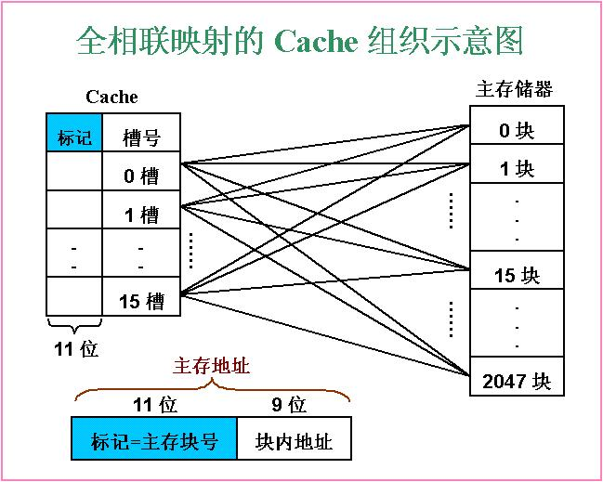
全相联映射Cache组织示意图
假定数据在主存和Cache间的传送单位为512字。
Cache大小：2¹³字=8K字=16行 x 512字/ 行
主存大小：2²⁰字=1024K字=2048块 x 512字/ 块
按内容访问，是相联存取方式！
每个主存块可装到Cache任一行中。
如何实现按内容访问？
直接比较！
Cache标记（tag）指出对应行取自哪个主存块
主存tag指出对应地址位于哪个主存块
0000 0001 111
如何对01E0CH单元进行访问？
0000 0001 1110 0000 1100B 是第15块中的第12个单元！
为何地址中没有cache索引字段？
因为可映射到任意一个cache行中！
Notes:
29
访存过程：
CPU给出一个20位主存地址，根据高11位的内容同时与Cache中各槽的标志位进行比较。
若能找到相等的槽，则说明要访问的单元在该槽中。再根据后9位字号找到相应的字取到CPU中。
若全都不相等，则说明要访问的单元不在Cache中。

Slide 30
举例：Fully Associative
Fully Associative Cache
无需Cache索引，为什么？ 因为同时比较所有Cache项的标志
By definition: Conflict Miss = 0
(没有冲突缺失，因为只要有空闲Cache块，都不会发生冲突)
Example: 32bits memory address, 32 B blocks. 比较器位数多长？
we need N 27-bit comparators
31
4
0
Cache Tag (27 bits long)
Byte Select
问题：需要多少个比较器？
每行一个比较器！
Ex: 0x01
Cache Tag
V
Cache Data
=
B 31
:
B 1
B 0
=
B 63
:
B33
B 32
=
=
:
:
:
:
=

Slide 31
组相联映射（Set Associative）
组相联映射结合直接映射和全相联映射的特点
将Cache所有行分组，把主存块映射到Cache固定组的任一行中。也即：组间模映射、组内全映射。映射关系为：
Cache组号=主存块号 mod Cache组数
举例：假定Cache划分为：8K字=8组x2行/组x512字/行
4=100 mod 8
(主存第100块应映射到Cache的第4组的任意行中。)
特点：
结合直接映射和全相联映射的优点。当Cache组数为1时，变为相联映射；当每组只有一个槽时，变为直接映射。
每组2或4行（称为2-路或4-路组相联）较常用。通常每组4行以上很少用。在较大容量的L2 Cahce和L3 Cahce中使用4-路以上。

Slide 32
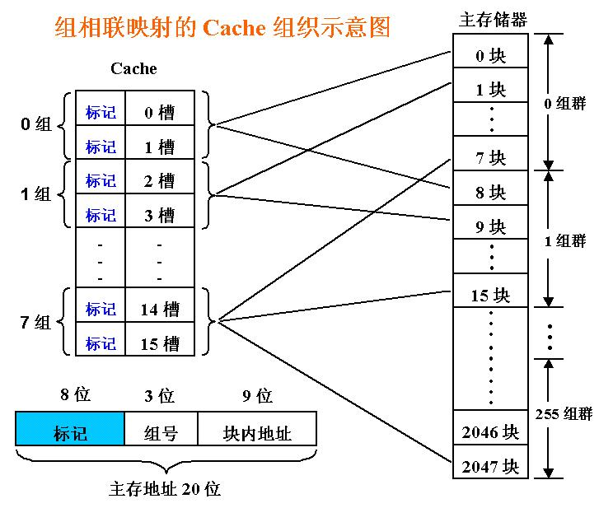
假定数据在主存和Cache间的传送单位为512字。
Cache大小：2¹³字=8K字=16行 x 512字/ 行
主存大小：2²⁰字=1024K字=2048块 x 512字/ 块
指出对应行取自哪个主存组群
指出对应地址位于哪个主存组群中
例：如何对0120CH单元进行访问？
0000 0001 0010 0000 1100B是第1组群中的001块（即第9块）中第12个单元。
所以，映射到第一组中。
Cache索引
将主存地址标记和对应Cache组中每个Cache标记进行比较！
Notes:
32
访存过程：
CPU给出一个20位主存地址，根据中间3位的内容找到对应的Cache组，再将前8位同时与该组中各槽的标志位进行比较。
若能找到相等的槽，则说明要访问的单元在该槽中。再根据后9位字号找到相应的字取到CPU中。
若全都不相等，则说明要访问的单元不在该组中。

Slide 33
例1：A Two-way Set Associative Cache
N-way set associative
N 个直接映射的行并行操作
Example: Two-way set associative cache
Cache Index 选择其中的一个Cache行集合（共2行）
对这个集合中的两个Cache行的Tag并行进行比较
根据比较结果确定信息在哪个行，或不在Cache中
Cache Index
Valid
Cache Tag
Cache Data
Cache Data
Cache Tag
Valid
Block 0
Block 0
:
:
:
①
:
:
:
②
②
AdrTag
⑤
⑤
=
1
Mux
0
=
③
OR
③
Hit
Cache Block
④

Slide 34
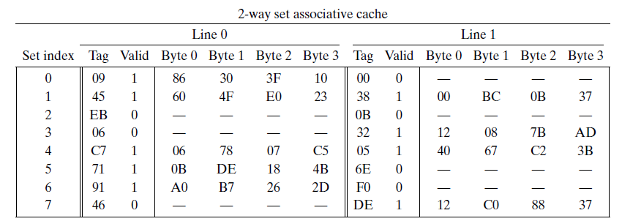

例题
有一个缓存系统，具有以下特征：
内存地址宽度为13个比特
按1个字节访问
Cache是2行组相联映射，每个块有4个字节，一共有8个组
缓存现状是
1、写出地址中的比特分布，即哪些比特决定块内偏移，哪些决定组索引，哪些决定标记位

Slide 35
例题
如果有一个程序访问0x0E34、0x0DD5、0x1FE4处的内容，请给访问过程

Slide 36
4、Cache命中率

Slide 37
命中率、缺失率、缺失损失
Hit: 要访问的信息在Cache中
Hit Rate(命中率)：在Cache中的概率
Hit Time (命中时间) ：在Cache中的访问时间，包括：
Time to determine hit/miss + Cache access time
(即： 判断时间 + Cache访问)
Miss: 要找的信息不在Cache中
Miss Rate (缺失率) = 1 - (Hit Rate)
Miss Penalty (缺失损失)：访问一个主存块所花时间
Hit Time << Miss Penalty （Why?）
Notes:
37
A HIT is when the data the processor wants to access is found in the upper level (Blk X).
The fraction of the memory access that are HIT is defined as HIT rate.
HIT Time is the time to access the Upper Level where the data is found (X). It consists of:
(a) Time to access this level.
(b) AND the time to determine if this is a Hit or Miss.
If the data the processor wants cannot be found in the Upper level. Then we have a miss and we need to retrieve the data (Blk Y) from the lower level.
By definition (definition of Hit: Fraction), the miss rate is just 1 minus the hit rate.
This miss penalty also consists of two parts:
(a) The time it takes to replace a block (Blk Y to BlkX) in the upper level.
(b) And then the time it takes to deliver this new block to the processor.
It is very important that your Hit Time to be much much smaller than your miss penalty. Otherwise, there will be no reason to build a memory hierarchy.
+2 = 14 min. (X:54)

Slide 38
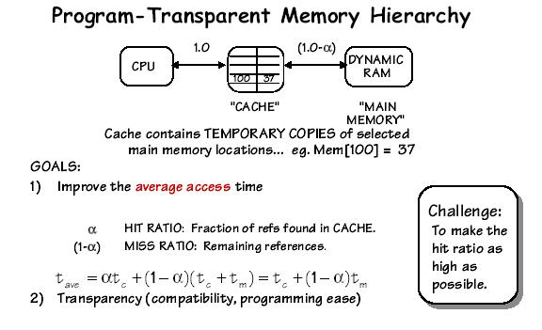
Average access time(平均访问时间)
要提高平均访问速度，必须提高命中率！
Cache对程序员来说是透明的，以方便编程！
Notes:
38
在主存-Cache存储体系中，所有的程序和数据都在主存中，Cache中只存放主存一部分程序块和数据的副本。

Slide 39
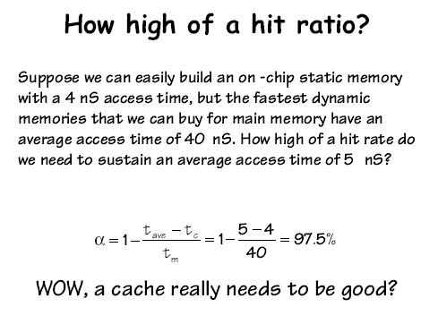
命中率到底应该有多大？
t_{avg} = t_{c} + (1-α) t_{m}

Slide 40
看看命中率对平均访问时间的影响
设α是命中率，则平均访问
例1. 若α =0.85, t_{c} =1ns, t_{m}=20ns，则t_{avg}为多少？
答： t_{avg} = 4ns
例2. 若命中率α提高到0.95，则结果又如何？
答： t_{avg} = 2ns
例3. 若命中率为0.99呢？
答: t_{avg} = 1.2ns
t_{avg} = t_{c} + (1-α) t_{m}
访存速度与命中率的关系非常大！

Slide 41
高速缓存的缺失率和关联度
三种映射方式
直接映射：唯一映射（只有一个可能的位置）
全相联映射：任意映射（每个位置都可能）
N-路组相联映射：N-路映射（有N个可能的位置）
什么叫关联度？
一个主存块映射到Cache中时，可能存放的位置个数
直接映射关联度？
全相联映射关联度？
N-路组相联映射关联度？
关联度和miss rate有什么关系呢？和命中时间的关系呢？
缺失率：直接映射最高，全相联映射最低
命中时间：直接映射最小，全相联映射最大
关联度最低，为1
关联度最高，为Cache行数
关联度居中，为N

Slide 42
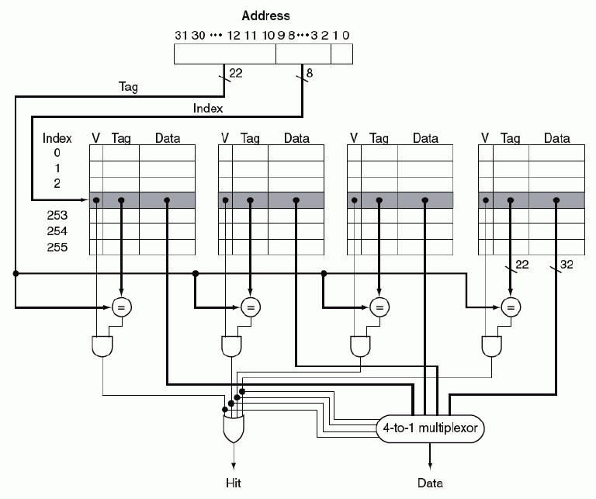
标记位大小与关联度
按字节编址，块大小为4B
关联度不同，总的标记位数不同，也即额外空间开销不同！
如何只取Data中某字节？
根据地址中最低两位来取！

Slide 43
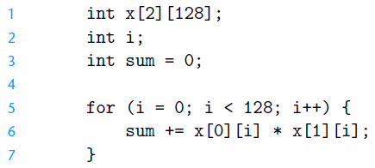
例题1
分析右侧代码，假设：
sizeof(int) = 4
数组x开始于内存地址0x0并以行顺序存储
缓存开始为空
除数组外，局部变量保存于寄存器中
回答下列问题：
假设缓存为512字节、直接映射、块大小为16字节。不命中率是多少？
不命中率为100%
由于每次对x[1][i]的访问与前次对x[0][i]的访问冲突
如果将缓存大小加大一倍至1024字节，不命中率是多少？
不命中率为25%
因为整个数组可放进缓存，因此不命中只会发生于每个新块中首个数组元素的冷不命中，而每个块包含4个数组元素，因此1/4=25%
假设缓存为512字节、2路组相联且使用LRU 替换策略、块大小为16字节。不命中率是多少？
不命中率为25%
因为2路组相联使得x[1][i]和x[0][i]分别缓存于同一组的不同行中 ，因此不命中只会发生于每个新块中首个数组元素的冷不命中，因此1/4=25%

Slide 44
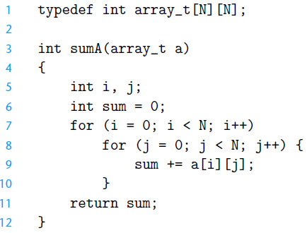
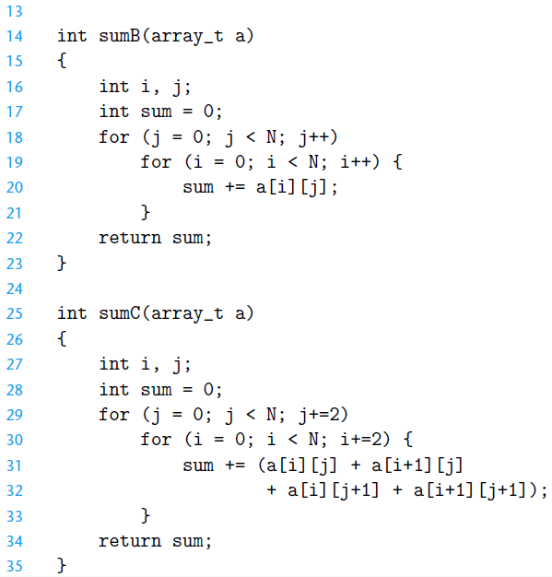
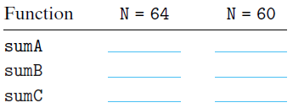
例题2
对右图所示3个求和函数，假设计算机具有4KB直接映射缓存，每个内存块16字节，并且：
sizeof(int) == 4
数组a开始于内存地址0x08000000
缓存开始为空
除数组外，局部变量i、j、sum等保存于寄存器中
计算缓存不命中率并填写下表:
25%
25%
100%
25%
50%
25%

